Slide 1

Grandes Proyectos (RIGI) y
Proveedores Estratégicos (REDEPRO)
Análisis del marco normativo de incentivos a las grandes inversiones y la integración del desarrollo de proveedores nacionales.
EQUIPO DE TRABAJO / INTEGRANTES:
Lucía Pautassi
Meri Cristaldo
Pedro Coronel
Xavier López

Slide 2


PREGUNTA CENTRAL DE INVESTIGACIÓN Y METODOLOGÍA
¿Existe un descalce territorial entre la localización de la demanda de inversión impulsada por el RIGI y la oferta de proveedores estratégicos registrados en el REDEPRO?
Tratamiento Territorial
Métricas Porcentuales
Fuente: Elaboración propia en base a datos de Monitor de Proyectos RIGI por DESIP-IIEP)
y el ministerio de economía (Registro Nacional de Desarrollo de Proveedores - REDEPRO).
Limpieza de proyectos multijurisdiccionales. Desagregación provincial mediante y normalización de nombres con .
Cálculo de participaciones provinciales y para eliminar el sesgo de escala y comparar variables en nivel relativo.
Armonización Sectorial
Agregación de Datos
Evaluación de Descalce
Mapeo entre rubros RIGI (Minería, Petroleo y Gas, Energía, Siderurgia, Infraestructura) y clasificaciones REDEPRO mediante e .
Group_by(provincia) + Summarize(): Agrupa el microdato (obras y firmas) para calcular los totales provinciales de inversión y proveedores.
Construcción de un gráfico de barras agrupadas (geom_col) que compara, para cada provincia, % de inversión RIGI frente al % de proveedores.

Slide 3
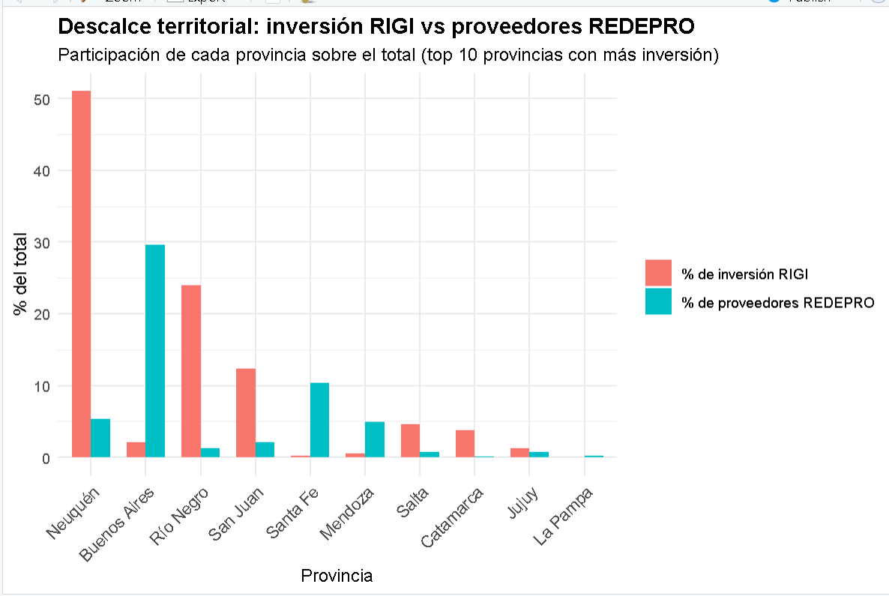





Análisis del Gráfico de Descalce
Concentración en Recursos (Demanda)
Neuquén (~50%) y Río Negro (~24%) concentran casi el 75% de la demanda de inversión RIGI por Vaca Muerta y megaproyectos de GNL.
Concentración Industrial (Oferta)
Buenos Aires (~30%) y Santa Fe (~10%) contienen la mayor densidad de proveedores , pero mínima inversión RIGI directa.
Polos de Soporte Intermedio
Provincias como Córdoba y Mendoza actúan como centros industriales mixtos con capacidad de provisión metalmecánica y servicios técnicos.
Brecha de Proveedores Locales
Provincias receptoras masivas como Neuquén (~5%) y Río Negro (~1%) exhiben una baja oferta local registrada para absorber la demanda directa.
Conclusión de la Observación
Existe un descalce territorial estructural: los grandes proyectos residen en la Patagonia/Cuyo, mientras que los proveedores están en la Región Pampeana. Es decir, Las provincias receptoras enfrentarán un cuello de botella para abastecer localmente los megaproyectos

